Slide 1
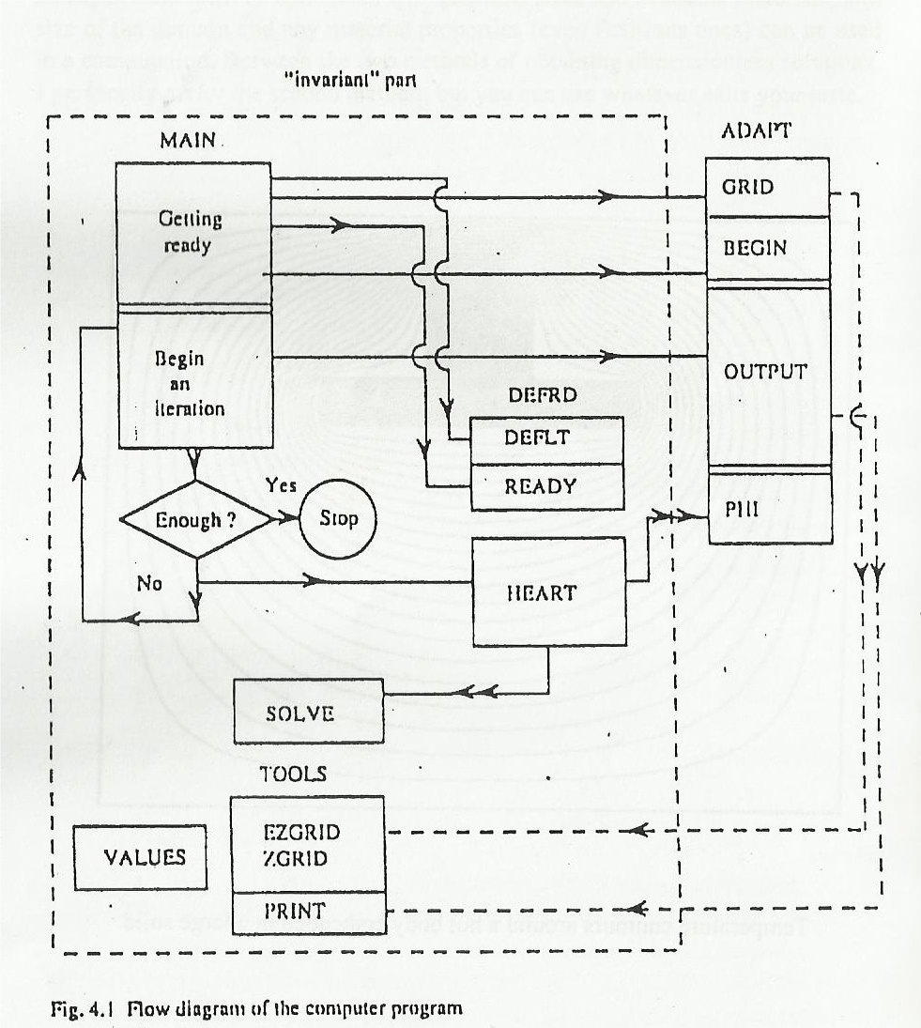
Capítulo 8 – EXEMPLO SEIS

Slide 2
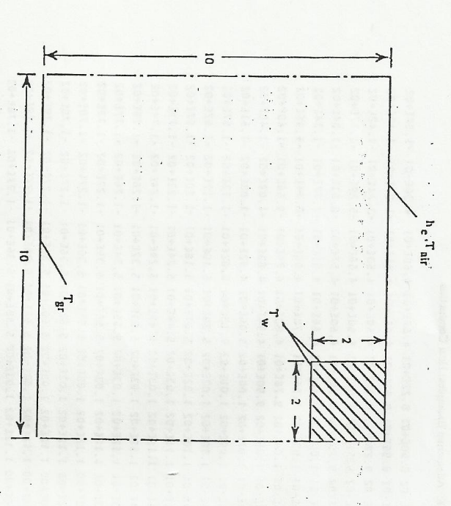
Descrição do Problema
Condução em Regime Transiente Periódico no entorno do Subsolo de um Edifício
coordenadas cartesianas;
temperatura ambiente conforme as estações do ano;
T_{w}=50+50 sen(2πt/P);
P=12; K=2; ρc=3; h_{c} = 5;
T_{w} = 70; T_{gr} =50;

Slide 3

Descrição do Problema
Domínio de Solução: intervalos [0,10] na direção x e [0,10] na direção y.
0 < x < 10 e 0 < y < 10:
em x=0 e para todo y → simetria q_{B} =0;
em x=10 e em y < 2 → simetria q_{B} =0;
em x=10 e em y > 2 → temperatura prescrita T_{w};
em y=0 e para todo x→ temperatura prescrita T_{gr};
em y=10 e para x < 8 → convecção h_{e} e T_{ar} ;
em y=10 e em x > 8 → temperatura prescrita T_{w} .

Slide 4
DESIGN ADAPT
GRID
  usaremos ZGRID com 2 zonas em cada direção;
  usaremos n (POWRX(1) e POWRY(1)) iguais a -1,5;
  o sinal negativo garantirá uma malha mais refinada no final das zonas;
BEGIN
  120 passos no tempo;
  DT=0,5 ; → uma quinzena, → 24 iterações correspondem 1 ano, se LAST=120 → 5 anos;
  inicializaremos T=T_{gr} exceto no subsolo onde T=T_{gr}

Slide 5
DESIGN ADAPT
OUTPUT
  não chamaremos PRINT porque isso congestionaria o relatório de saída;
  serão impressas as temperaturas de alguns pontos em quinzenas alternadas;
  Cada ano será separado do seguinte por asteriscos.
PHI
  definição de GAM e de ALAM;
  condições de contorno;
  variação da temperatura com a estação.

